Slide 1
Методы тестирования ПО
Основные задачи технологии тестирования Фаззинг
Салимли Айзек, гр. 5130201/20102

Slide 2
Фаззинг
Фаззинг - техника тестирования программного обеспечения, часто автоматическая или полуавтоматическая, заключающаяся в передаче приложению на вход неправильных, неожиданных или случайных данных.
Предметом интереса являются падения и зависания, нарушения внутренней логики и проверок в коде приложения, утечки памяти, вызванные такими данными на входе.

Slide 3
Этапы Фаззинга
1. Анализ исследуемого приложения.
2. Опционально - разработка фаззера
3. Генерация данных
4. Фаззинг
5. Анализ результатов

Slide 4
Метод серого ящика
При тестировании данным методом исследователь не имеет полной спецификации программы и исходных кодов, как это бывает при тестировании методом «белого ящика», однако знаний о системе больше чем при тестировании методом «черного ящика».

Slide 5
Где можно применять Фаззинг
Браузеры
Парсер
Сетевые протоколы
Компиляторы
ОС
БД

Slide 6
Типы фаззеров
На основе грамматики
На основе мутаций
Построение грамматики по данным
На основе покрытия кода

Slide 7
Фаззер на основе грамматики
1. Фаззер работает с грамматическим определением языка, что позволяет ему генерировать синтаксически корректные строки. Первым этапом является создание грамматики. Грамматика задает правила формирования строк, описывающих последовательности символов, которые могут использоваться в тестах.
2. Построение дерева разбора. Это дерево визуализирует структуру всех возможных комбинаций, которые могут быть сформированы на основе заданной грамматики. Каждое правило грамматики становится узлом дерева, а его подправила — ветвями.
3. Генерация тестовых случаев, которые основаны на дереве разбора. Фаззер может использовать различные стратегии для выбора ветвей дерева, чтобы создать разнообразные тестовые данные.
4. Валидация — процесс включает проверку созданных тестов на наличие ошибок, а также их соответствие желаемым критериям качества. Например, можно проверить, чтобы тесты не содержали дубликатов, или оценить их полноту и способность выявлять ошибки.
5. Анализ и отчетность — на этом этапе проводятся анализ качества созданных тестов и оценка их эффективности. Сбор статистики, выявление наиболее проблемных областей в тестируемом коде и анализ покрываемости помогают улучшить как сам процесс генерации тестов, так и структуру грамматики.

Slide 8
Фаззер на основе мутаций
Набор репрезентативных данных
Фаззер
Изменения готовых последовательностей
Комбинации и сочетания вариаций
Подача в программу

Slide 9
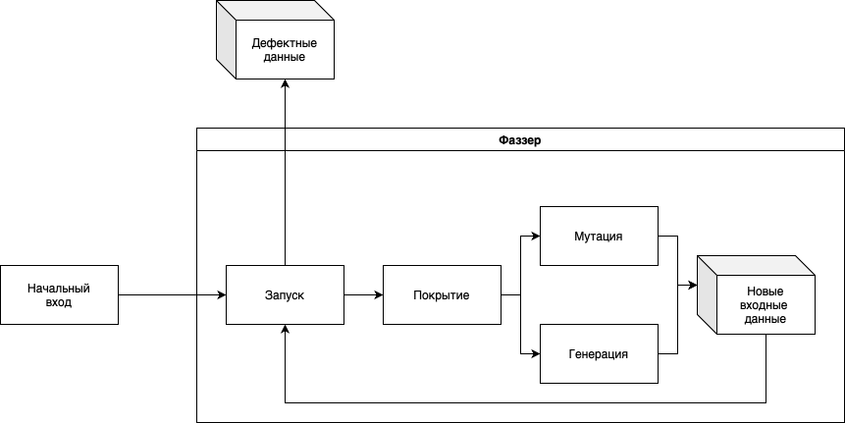
Фаззер на основе покрытия кода
Подобные фаззеры устроены по принципу генетического алгоритма и стремятся максимизировать покрытие тестового кода.

Slide 10
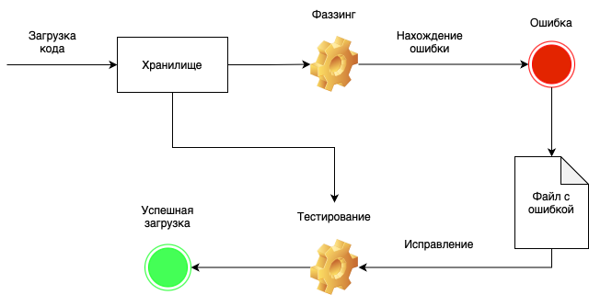
Построение грамматики по данным

Slide 11
Проблемы фаззера
Уязвимость в архитектуре
Сложно предугадать следующую уязвимость
В результате фаззинга не всегда происходит падение
Например: pool corruption
Не все найденные уязвимости эксплуатабельны
Падений может быть огромное количество

Slide 12
Спасибо за внимание!
Салимли Айзек, гр. 5130201/20102

